Slide 1
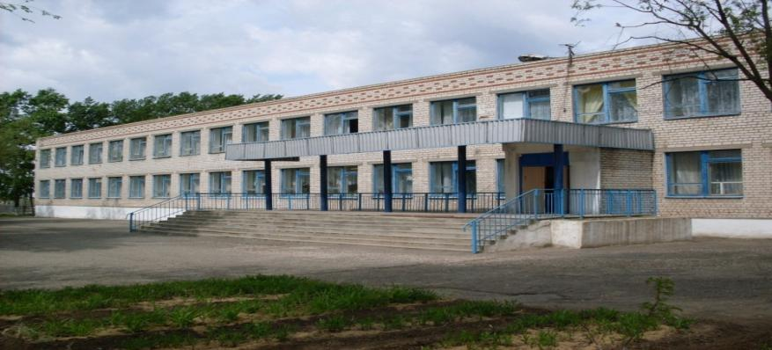
МУНИЦИПАЛЬНОЕ БЮДЖЕТНОЕ ОБРАЗОВАТЕЛЬНОЕ УЧРЕЖДЕНИЕ «САМОФАЛОВСКАЯ СРЕДНЯЯ ОБЩЕОБРАЗОВАТЕЛЬНАЯ ШКОЛА»
Волгоградская область
Городищенский район
п. Самофаловка ул. Советская д.82
Телефон – 4-23-72; e-mail Bolkova2008@yandex.ru

Slide 2
Педагогический проект
Профессиональная ориентация,
как средство профессионального самоопределения в сельской школе
Номинация: «инноватика в воспитании»
Авторы :
Куриленко Людмила Михайловна- классный руководитель 11 класса
Кокарева Елена Алексеевна- классный руководитель 9 класса
Байзель Надежда Гурьяновна - учитель технологии
Координатор проекта:
Зобкова Екатерина Николаевна-заместитель директора
по учебно- воспитательной работе

Slide 3
Цель: определить процесс формирования профессиональных ориентаций учащихся средней общеобразовательной школы, как составляющую профессионального самоопределения и профессионального пути личности.
Задачи:
Рассмотреть сущность определения профессиональной ориентации, профессионального самоопределения учащихся школы в условиях отсутствия специалистов.
Определить проблемы, стоящие перед подростком при профессиональном самоопределении.
Рассмотреть основные методы формирования профессиональной направленности.
Создать систему диагностических мероприятий по определению выбора профессионального самоопределения учащихся, способствующих созданию личностной траектории развития каждого учащегося, исходя из его природных возможностей.
Определить роль информационных источников в профессиональном самоопределении подростков.

Slide 4
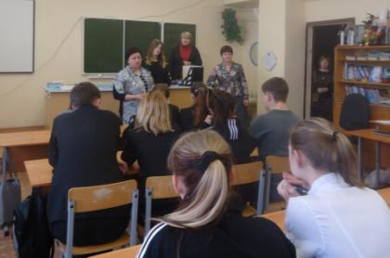
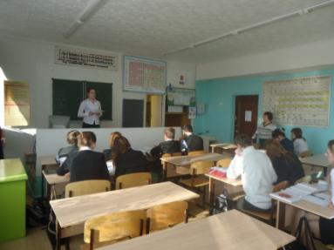
Возрастная категория:
учащиеся5-11классов.
Объект исследования:
процесс профессионального самоопределения.
Предмет исследования:
являются условия самоопределения подростков.

Slide 5
Гипотеза: предполагаем, что полученная информация об уровне профессионального самоопределения учащихся поможет классным руководителям сельских общеобразовательных учреждений в дальнейшей работе по профессиональной ориентации.

Slide 6
Ресурсы: -информационные : интернет ресурсы, профессиональная литература, методическая литература; - кадровые ресурсы : классные руководители 1-11 классов, учителя-предметники, администрация учреждения.
Партнеры: образовательные учреждения г.Волгограда, предприятия п. «Самофаловка»
Методы исследования.
Изучение научной литературы и периодических изданий.
Диагностические исследования.
Анализ собственной системы работы по данной проблеме. База исследования: МБОУ «Самофаловская сош».

Slide 7
Индикаторы проекта
Занятость выпускников – 100 %
Занятость учащихся в специализированных центрах, школах дополнительного образования –
до 34%
Поступление в ВУЗы и колледжи– до 82 %
Участие в школьном фестивале учебных и социальных проектов– до 43%
Участие в муниципальных конкурсах – до 15 %.
Участие в областных конкурсах – до15 %
Участие в интеллектуальных играх, конкурсах –до 74 %

Slide 8



Slide 9




Slide 10

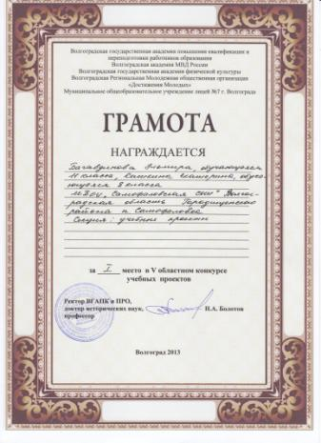


Slide 11
Результаты диагностики
«Мотивы выбора профессии»,

Slide 12
Основные направления деятельности
-тематические классные часы;
- общешкольные тематические мероприятия ;
школьные предметные олимпиады;
школьные фестивали учебных и социальных проектов ;
школьные предметные недели;
международные, всероссийские конкурсы («Умка», «Эрудит России», «Кенгуренок», «Леонардо»);
конкурсы рисунков, поделок;
-встречи с представителями различных профессий, экскурсии
-занятия в внеурочной деятельности;
-тестирование, диагностика;
-исследовательская работа по предметам;
-участие в акциях, волонтерской деятельности;
-профориентационные игры;
-прохождение программ дополнительного образования
-ярмарки профессий

Slide 13
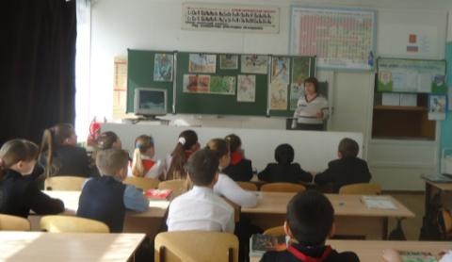
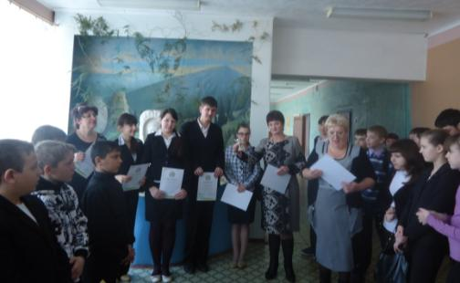
Профориентационная работа
по возрастным категориям

Slide 14
1-4 классы
Целью профориентационной работы в этот период является формирование представлений
о мире профессий, о понимании роли труда в жизни человека через участие в различных видах деятельности.

Slide 15
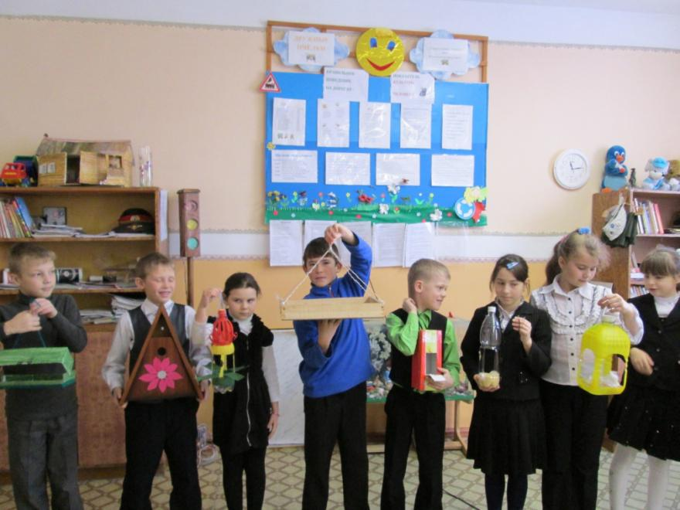

Slide 16
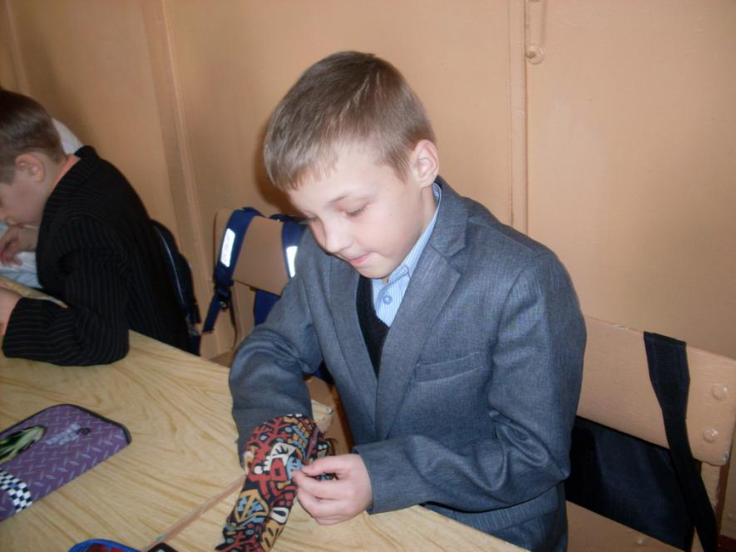

Slide 17
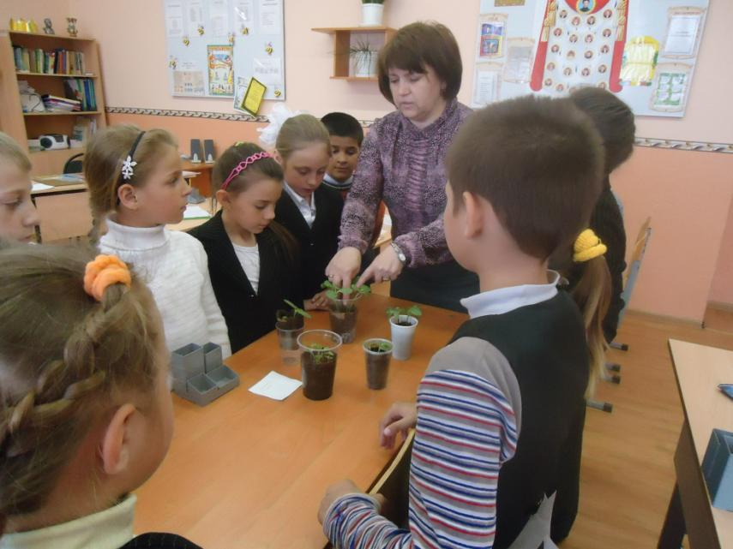

Slide 18
5-7 классы
Цель: Развитие интересов и способностей, связанных с выбором профессии

Slide 19
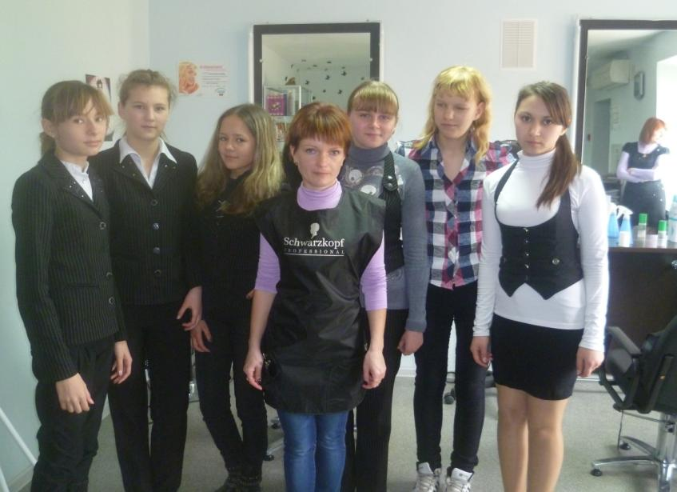

Slide 20
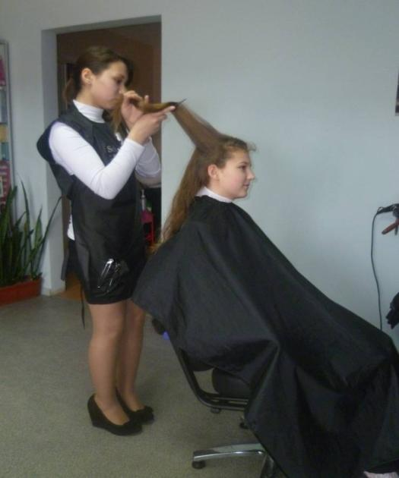

Slide 21
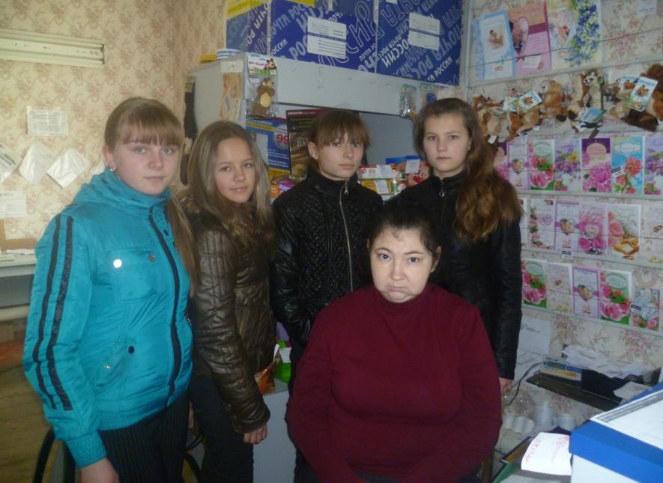

Slide 22
8-9 классы. Цель: Формирование профессиональной мотивации, готовности к самоанализу основных способностей и склонностей

Slide 23
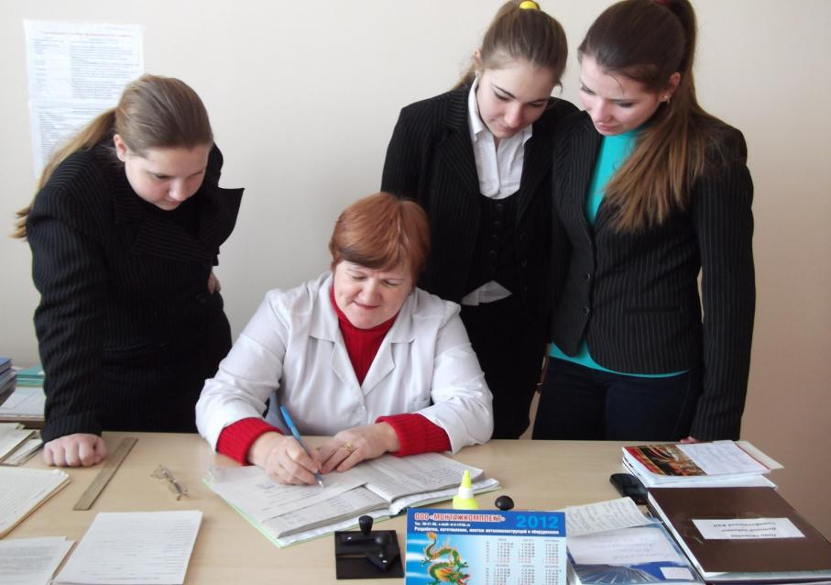

Slide 24
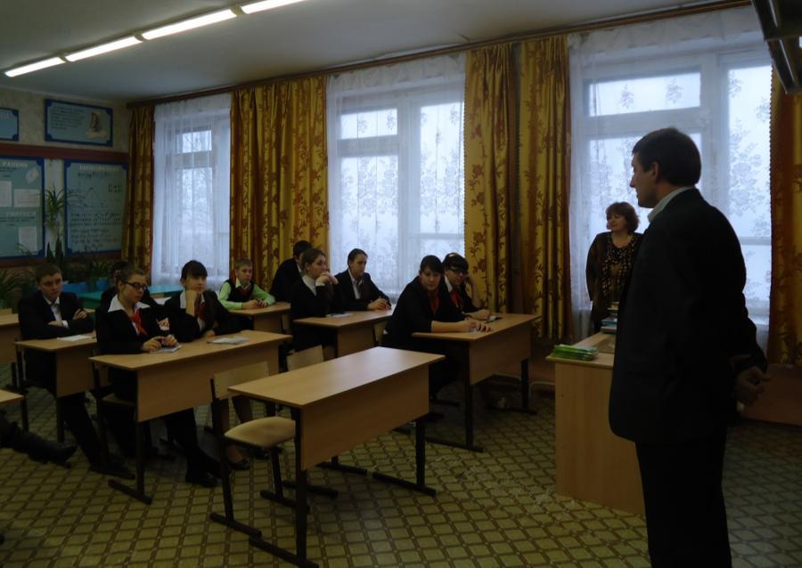

Slide 25
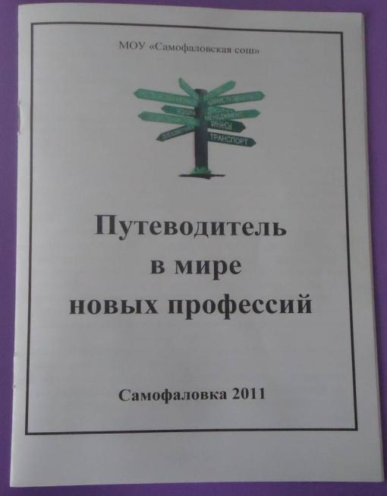

Slide 26
10-11 классы. Цель: Формирование ценностно – смысловой стороны самоопределения, определение профессиональных планов и намерений обучающихся.

Slide 27
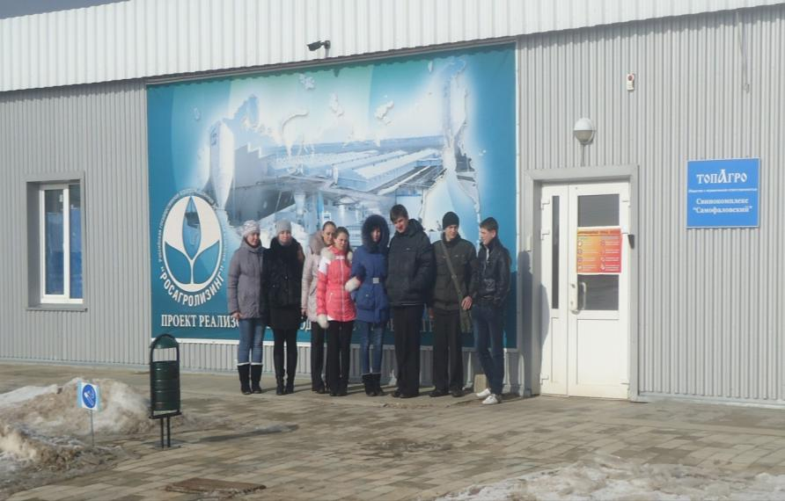

Slide 28
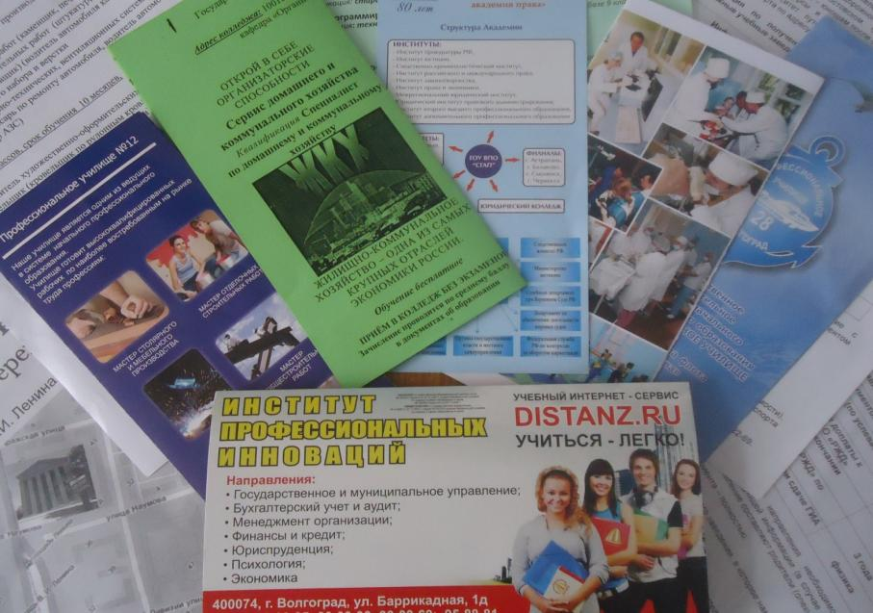

Slide 29
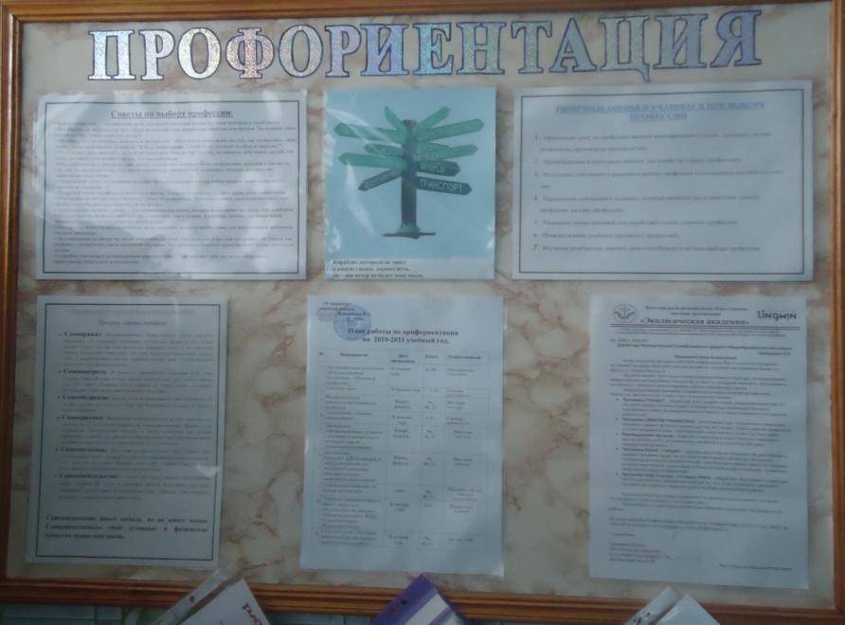

Slide 30
Перспективы работы
- содействовать развитию у обучающихся отношение к себе как к субъекту будущего профессионального образования и профессионального труда;
- подготовить обучающихся к осознанному и ответственному выбору сферы будущей профессиональной деятельности, способов получения образования, к осознанному выбору и освоению разнообразных профессиональных образовательных программ с направленностью на востребованные рабочие профессии.

Slide 31
Спасибо
за внимание !

